Slide 1
Bài:
ÔN TẬP CHƯƠNG II:
TÍCH VÔ HƯỚNG CỦA HAI VÉC TƠ
VÀ ỨNG DỤNG
GV: Hồ Thị Quỳnh
Lớp dạy: 10A10
Tiết PPCT: 27

Slide 2
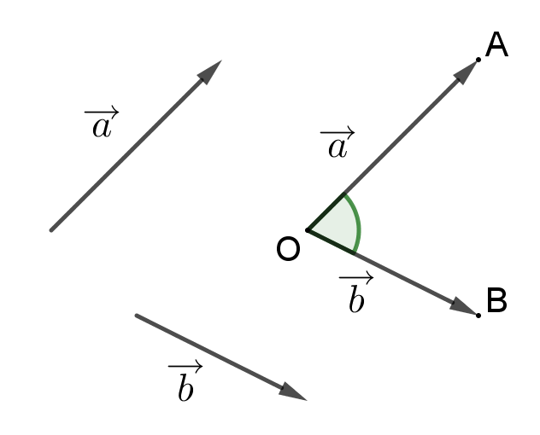
ÔN TẬP LÝ THUYẾT CHƯƠNG II
NHÓM 1
3. Biểu thức tọa độ của tích vô hướng
Trong mặt phẳng Oxy, cho :
1. Góc giữa hai véc tơ
2. Tích vô hướng
+ ĐN:
+ NX:
NHÓM 2
Định lí cosin
2. Hệ quả

Slide 3
ÔN TẬP LÝ THUYẾT CHƯƠNG II
NHÓM 3
NHÓM 4
3. Công thức tính độ dài đường trung tuyến
5. Công thức tính diện tích tam giác
4. Định lí sin

Slide 4
HỆ THỐNG BÀI TẬP
Tính tích vô hướng
TÍCH VÔ HƯỚNG
TÍCH VÔ HƯỚNG VÀ ỨNG DỤNG
Chứng minh hệ thức liên hệ
Tìm tập hợp điểm thỏa mãn một đẳng thức TVH hay độ dài
Các bài toán liên quan đến biểu thức tọa độ của TVH
HTL TRONG TAM GIÁC
………..
Tính các yếu tố của tam giác
Chứng minh các hệ thức liên hệ giữa các yếu tố trong tam giác
..........

Slide 5
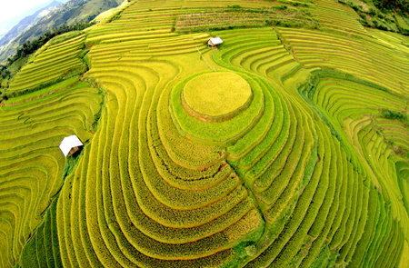
BÀI TẬP TỰ LUẬN
Bài 1:
Trong mp xOy, cho tam giác ABC có
a. Chứng minh ABC là tam giác vuông tại A.
b. Tính diện tích tam giác ABC.
Bài 2:
Để lập đường dây cao thế từ vị trí A đến vị trí B, ta phải tránh một ngọn núi nên người ta phải nối thẳng đường dây từ vị trí A đến vị trí C dài 500m, rồi nối từ vị trí C thẳng đến vị trí B dài 300m. Góc bằng . Hỏi so với việc nối thẳng từ A đến B người ta tốn thêm bao nhiêu m dây?
B
A
300m
500m
C
Bài 3:
Cho góc $\hat{xOy}={30}^{0}$. Gọi A và B là hai điểm di động lần lượt trên Ox và Oy sao cho AB=1. Hãy tìm độ dài lớn nhất của đoạn OB.
Bài 4:
Cho ΔABC có a = 12 cm, b = 16 cm, c = 20 cm.
Tính góc nhỏ nhất, S, r của tam giác ABC.

Slide 6
BÀI TẬP TỰ LUẬN
Bài 1
Trong mp xOy, cho tam giác ABC cho
a. Chứng minh ABC là tam giác vuông tại A.
b. Tính diện tích tam giác ABC.
HD:

Slide 7
BÀI TẬP TỰ LUẬN
Bài 2
Để lập đường dây cao thế từ vị trí A đến ví trí B, ta phải tránh một ngọn núi nên người ta phải nối thẳng đường dây từ vị trí A đến vị trí C dài 500 m, rồi nối từ vị trí C thẳng đến vị trí B dài 300 m. Góc bằng . Hỏi so với việc nối thẳng từ A đến B người ta thêm bao nhiêu m dây?
B
A
300m
500m
C

Slide 8
B
A
300m
500m
C
HD:
Vậy cần thêm 500+300 - 487,23=312,77(m) dây so với kéo dây từ A đến B.

Slide 9
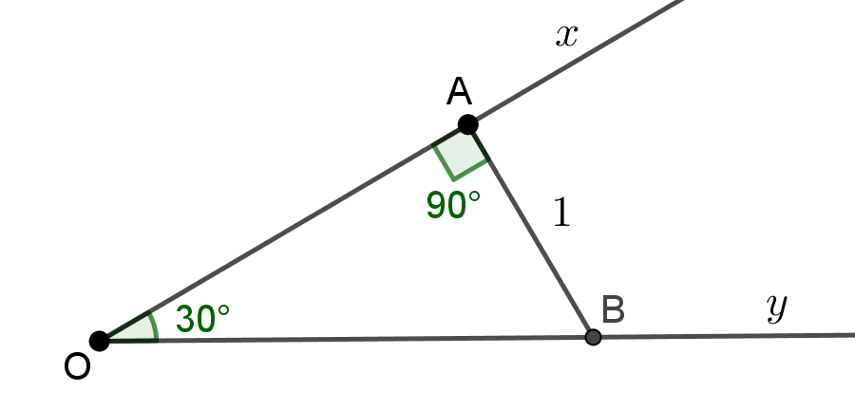
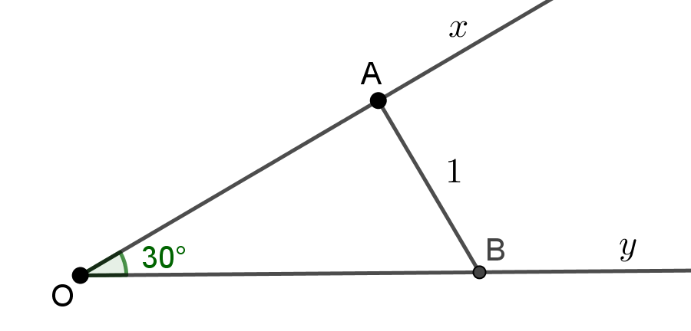
BÀI TẬP TỰ LUẬN
Bài 3
Cho góc $\hat{xOy}={30}^{0}$. Gọi A và B là hai điểm di động lần lượt trên Ox và Oy sao cho AB=1. Hãy tìm độ dài lớn nhất của đoạn OB.
HD:
OB lớn nhất khi
Vậy độ dài lớn nhất của OB là OB=2

Slide 10
BÀI TẬP TỰ LUẬN
Bài 3
Cho ΔABC có a=12 cm, b=16 cm, c=20cm. Tính góc nhỏ nhất, S, r của ΔABC.
HD:

Slide 11
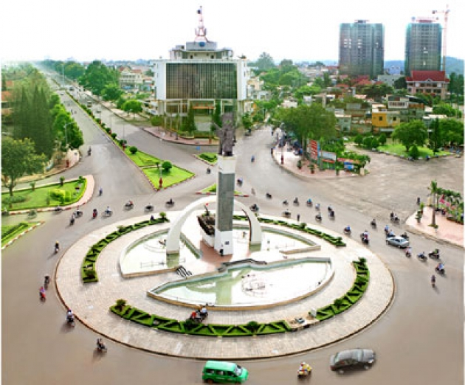
TRÒ CHƠI LẬT HÌNH
1
2
5
Open
Open
3
4
open
Open
Open

Slide 12
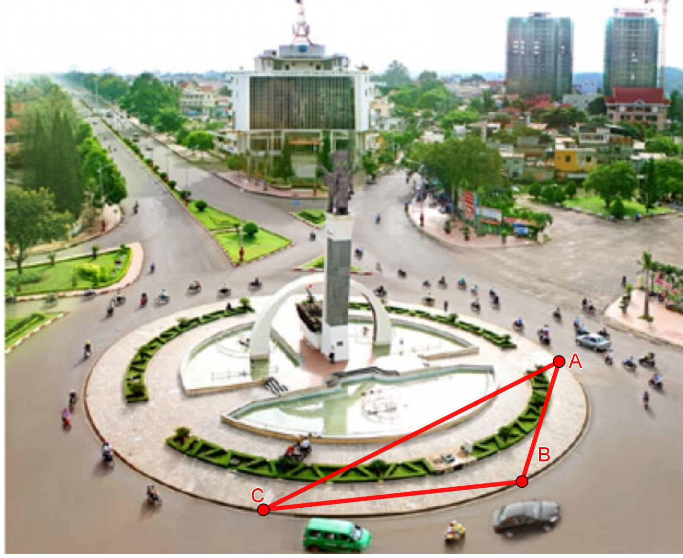

Slide 13
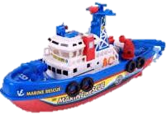
B
30Km
?
A
C
50Km

Slide 14
Làm sao đo được chiều cao của tháp mà không cần trèo lên đỉnh và không cần đi đến chân tháp?

Slide 15
Tiết học kết thúc
KÝnh chóc quý thÇy c«
cïng c¸c em søc khoÎ

Slide 16
Câu 1
TRÒ CHƠI LẬT HÌNH
0
1
2
3
4
5
Giá trị cos150⁰ là:
START
A.
B.
C.
D.
Đáp án: A

Slide 17
Câu 2
TRÒ CHƠI LẬT HÌNH
0
1
2
3
4
5
6
7
8
9
10
11
12
13
14
15
16
17
18
19
20
Cho tam giác ABC có AB= 4, AC= 5,
Giá trị của là:
START
A. - 10
B. 10
C.
D. 20
Đáp án: B

Slide 18
Câu 3
TRÒ CHƠI LẬT HÌNH
1
2
3
4
5
6
7
8
9
10
11
12
13
14
15
16
17
18
19
20
21
22
23
24
25
26
27
28
29
30
Cho hai véctơ . Góc giữa hai véc tơ và là:
START
A.
B.
C.
D.
Đáp án: C

Slide 19
Câu 4
TRÒ CHƠI LẬT HÌNH
0
1
2
3
4
5
6
7
8
9
10
11
12
13
14
15
16
17
18
19
20
21
22
23
24
25
26
27
28
29
30
31
32
33
34
35
36
37
38
39
40
Cho tam giác ABC có AB= 8cm, CA= 18cm và có diện tích bằng 64 cm². Giá trị sinA là:
START
A.
B.
C.
D.
Đáp án: D

Slide 20
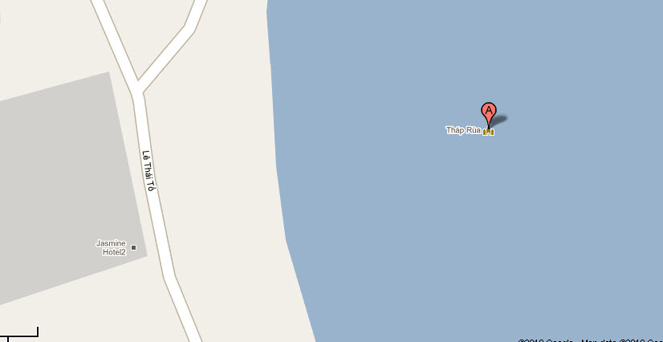
Câu 5
TRÒ CHƠI LẬT HÌNH
Để đo khoảng cách từ một điểm B bên đường Lê Thái Tổ đến tháp rùa Hồ Gươm (điểm A), người ta chọn một điểm C bên đường Lê Thái Tổ sao cho từ B và C có thể thấy được điểm A. Người ta đo được BC=35m, $\hat{ABC}={80}^{0}$, $\hat{ACB}={60}^{0}$. Hãy tính khoảng cách từ B đến tháp rùa.
B
AB = ?
A
80⁰
Tháp Rùa
35 m
60⁰
C

Slide 21
Câu 5
TRÒ CHƠI LẬT HÌNH
0
1
2
3
4
5
6
7
8
9
10
11
12
13
14
15
16
17
18
19
20
21
22
23
24
25
26
27
28
29
30
31
32
33
34
35
36
37
38
39
40
41
42
43
44
45
B
AB = ?
A
80⁰
40⁰
Tháp Rùa
START
35 m
60⁰
C
A.
B.
C.
D.
Đáp án: B

